Slide 1


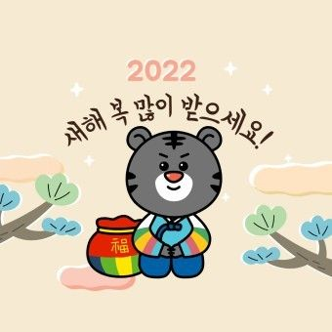
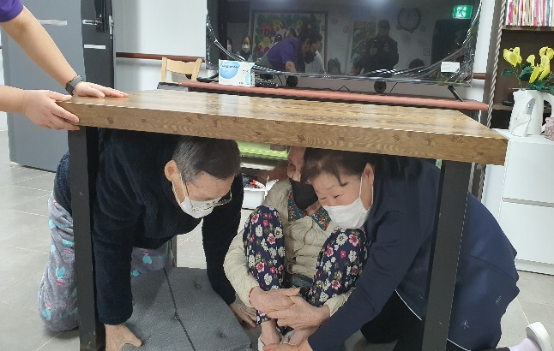
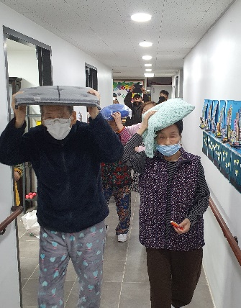
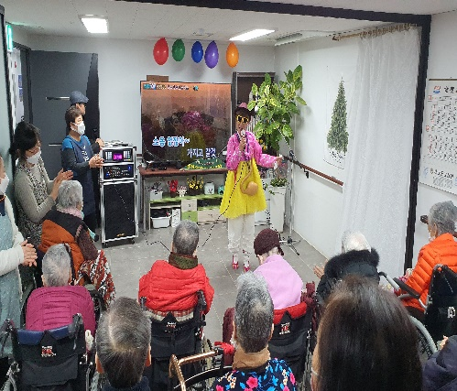
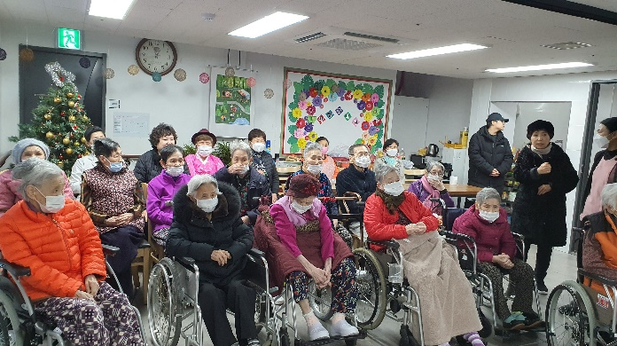
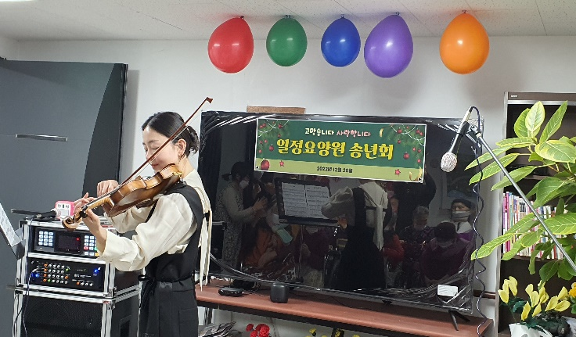
일정
1월소식
부모님을 생각하는 마음으로 어르신의 건강과 행복을 최우선으로
가족같이 정성의 손길로 모실 것을 약속 드립니다.
2023년 계묘년 새해가 밝았습니다.
금년 한해 일정 가족 모두가 더욱 건강하시고 새로운 희망과 기쁨이 가득하시기를 기원합니다.
마스크와 함께 하는 생활이 이어진 어려운 상황 속에서 꾸준한 관심과 사랑 덕분에 내일이 더 따뜻해질 수 있었습니다.
2023년에는 웃을 일이 더 많은 한 해가 되시기를 소망합니다.
감사합니다. 일정요양원 직원 일동-
재난상황대응훈련
노인인권 및 노인학대 예방 교육
맞춤형 프로그램
[ 12월 활동보고 ]
[ 1월 공지사항 ]
1. 촉탁의 진료가 6일과 20일에 있었습니다.
2. 어르신 대상 노인인권 및 노인학대예방교육 20일에 실시하였습니다.
3. 종사자 대상 노인인권 및 노인학대예방교육이 20일과 22일에 실시하였습니다.
4. 종사자와 어르신 대상 재난상황대응훈련 및 소방교육이 20일에 실시하였습니다.
5. 생일잔치가 27일에 있었습니다.
1. 촉탁의 진료가 10일, 20일에 있습니다.
2. 1월에 종사자 대상으로 종사자윤리지침 교육이 있습니다.
3. 생일잔치가 31일에 진행예정입니다.
4. 명절을 맞아 면회 신청을 예약 받습니다.
성남시 성남대로 1130번길 ☏ 031-759-4597 https://www.일정요양원.com

